Slide 1
Orientering vedr. praksisplan
Sundhedspolitisk dialogforum, KKR Nordjylland, 20. maj 2014.
Rådmand Mads Duedahl, Sundheds- og Kulturforvaltningen, Aalborg Kommune
Notes:
Tekst fra Sundhedsstyrelsens vejledningen i udarbejdelse af praksisplaner:
Formålet med praksisplanen er at beskrive, hvilke opgaver de praktiserende læger skal varetage, snitflader til sygehuse og kommunerne. Samt indeholde overvejelser om kapacitet og fysisk placering af de praktiserende læger.
Praksisplanen bliver således et centralt samarbejds- og planlægningsværktøj mellem region, kommuner og de praktiserende læger.
Om mødet:
Tid: Kl. 12-16.30, 20. maj
Sted: Idrætscenter Vendsyssel, Stadionvej 17, 9760 Vrå.
Kontaktperson: KKR Maria Christina Fosnæs Thorsager, 2520 1577,mft@aalborg.dk
Formål: Rådmanden holder oplæg som medlem af Praksisplanudvalget og Samarbejdsudvalget for almen læger.
Mødet eller arrangementets deltagere: I Sundhedspolitisk Dialogforum er de kommunale medlemmer af sundhedskoordinationsudvalget og udvalgsformænd og næstformænd for alle 11 kommuner. Sundhedsdirektørerne og Det fælleskommunale Sundhedssekretariat samt KKR sekretariatet deltager også i møderne.
Tidsforbrug: 20 minutter programsat. Fra kl. 12:00-12:20.

Slide 2
Frem mod praksisplan 1 og derefter
Tids
27. Juni 2013 | Vedtagelse af ændret sundhedslov . Beslutning om nedsættelse af Praksisplanudvalg
5. Februar 2014 | 1. Møde i Praksisplanudvalget
04. April 2014 | 2. Møde i Praksisplanudvalget
11. April 2014 | Mailhøring i kommunerne af rettelser
29. April 2014 | Behandling i Regionsrådet, Region Nordjylland. Godkendt
01. Maj 2014 | Praksisplan 1. for 2014-2017
20. Juni 5. September 24. November | Praksisplanudvalget videreudvikler praksisplanen. Foreløbige emner til mødet: 20. juni Rammer for udvalget og snitflader til andre udvalg Prioritering af temaer: Viden fra spørgeskemaer til lægerne Viden om forskelle i henvisnings- og indlæggelsesmønstre
1. September 2014 | Sundhedslov om almen praksis træder i kraft
Notes:
Kommunerne skal fastholde Praksisplanudvalget som central udvalg og bidragsyder i realiseringen af de praktiserende lægers medvirken til gennemføre nye sundhedsaftaler.

Slide 3
Tema 1.: God dialog og kommunikation
Fokus på en styrkelse af tilgængeligheden mellem praktiserende læger og det kommunale sundhedsvæsen.
Påpegning af, at behovet for koordinering vil stige mellem praktiserende lægers opgaver i det tværsektorielle samarbejde med sygehuse og med kommuner.
Det skal laves konkrete aftaler om opgavefordelingen mellem praktiserende læger, sygehuse og kommuner.
Notes:
De kommunale bidrag kan ses som fire temaer, som kommer på denne og de næste tre slides
Kommunerne fik sat fokus på en styrkelse af tilgængeligheden mellem praktiserende læger og det kommunale sundhedsvæsen. Kommunerne fik præciseret, at der skal konkretiseres initiativer på området.
Der bliver peget på, at behovet for koordinering vil stige mellem praktiserende lægers opgaver i det tværsektorielle samarbejde med sygehuse og med kommuner. Det er derfor vigtigt at sikre et godt samspil mellem de involverede parter i forbindelse med de kommende sundhedsaftaler.
Det er vigtigt, at der laves konkrete aftaler om opgavefordelingen mellem praktiserende læger, sygehuse og kommuner. Samarbejdet skal indrettes således, at sektorovergangene kan ske mest effektivt. Praksisplanen peger også på opgaveglidning mellem sygehuse og praktiserende læger. Og at der er behov for konkrete aftaler, hvilke opgaver praktiserende læger skal løse.

Slide 4
Tema 2. : Lær af de gode erfaringer, 1
Fokus på behovet for analyser af forskelle i lægernes henvisninger til undersøgelser, behandlinger og indlæggelser på sygehusene.
Eksempel 1:
Indlæggelser på medicinske afdelinger pr. 1.000 indbyggere (alderskorrigeret):
Regionsgennemsnit 58,1.
Mindste i stikprøve: 41,8 (34 % lavere)
Største i stikprøve: 89,6 (54 % over)
Notes:
Kommunerne har sat fokus på behovet for analyser af forskelle i lægernes henvisninger til undersøgelser, behandlinger og indlæggelser på sygehusene. I Praksisplanudvalget var der enighed om, at supplere analysen med data omkring kommunale tilbud og belysning af eventuelle sammenhænge mellem disse og variationer i indlæggelserne fra almen praksis.
En velfungerende almen praksis som en integreret del af det samlede sundhedsvæsen er en forudsætning for øget sundhed, kvalitetsudvikling over tid, rationel brug af ressourcer samt udvikling af det sammenhængende sundhedsvæsen i Region Nordjylland. Dette mål skal søges aktivt gennem oplysning via analyser og data, så de gode erfaringer kan anvise en fælles retning alle kan gå efter.
Fokus på styrkelse af sammenhængen mellem almen praksis og kommunerne i forhold til medicinhåndtering og sygebesøg. Endvidere vil der være fokus på styrkelse af forebyggelse af uønskede graviditeter, bl.a. med det formål at nedbringe antallet af aborter.

Slide 5
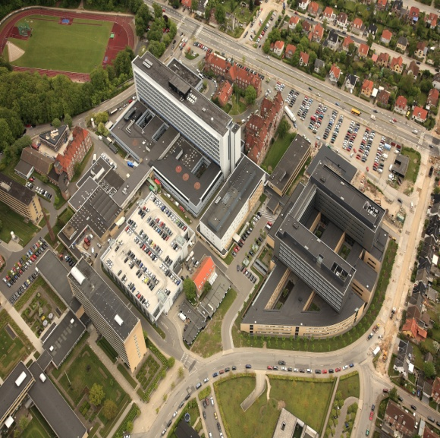
Tema 2. : Lær af de gode erfaringer, 2
Fokus på behovet for analyser af forskelle i lægernes henvisninger til undersøgelser, behandlinger og indlæggelser på sygehusene.
Eksempel 2:
Henvisninger til videre behandling:
Regionsgennemsnit 100
Mindste i stikprøve: 28 % lavere, altså 72 %)
Største i stikprøve: 46 % over, altså 146 %
Notes:
Kommunerne har sat fokus på behovet for analyser af forskelle i lægernes henvisninger til undersøgelser, behandlinger og indlæggelser på sygehusene. I Praksisplanudvalget var der enighed om, at supplere analysen med data omkring kommunale tilbud og belysning af eventuelle sammenhænge mellem disse og variationer i indlæggelserne fra almen praksis.
En velfungerende almen praksis som en integreret del af det samlede sundhedsvæsen er en forudsætning for øget sundhed, kvalitetsudvikling over tid, rationel brug af ressourcer samt udvikling af det sammenhængende sundhedsvæsen i Region Nordjylland. Dette mål skal søges aktivt gennem oplysning via analyser og data, så de gode erfaringer kan anvise en fælles retning alle kan gå efter.
Fokus på styrkelse af sammenhængen mellem almen praksis og kommunerne i forhold til medicinhåndtering og sygebesøg. Endvidere vil der være fokus på styrkelse af forebyggelse af uønskede graviditeter, bl.a. med det formål at nedbringe antallet af aborter.

Slide 6
Tema 3. : Lægedækning og tilgængelighed
Stor opmærksomhed på lægedækningen, og at praksisplanen skal indeholde konkrete initiativer til fastholdelse og rekruttering af praktiserende læger med henblik på at forebygge lægemangel.
Brug af analyser og data systematisk som pejlemærke ved generationsskifte og ophør i de enkelte områder i regionens kommuner.
Notes:
Kommunerne fik med, at det er væsentligt at have stor opmærksomhed på lægedækningen, og at praksisplanen skal indeholde konkrete initiativer til fastholdelse og rekruttering af praktiserende læger med henblik på at forebygge lægemangel.
Praksisplan 1 indeholder mål om indsamling af viden om alder, sygdomsbyrde, livsstil og kapacitet i praksis. Denne viden skal bruges systematisk som pejlemærke ved generationsskifte og ophør i de enkelte områder i regionens kommuner. Det foregår dels i Samarbejdsudvalget for almen læger, samt i Praksisplanudvalget.

Slide 7
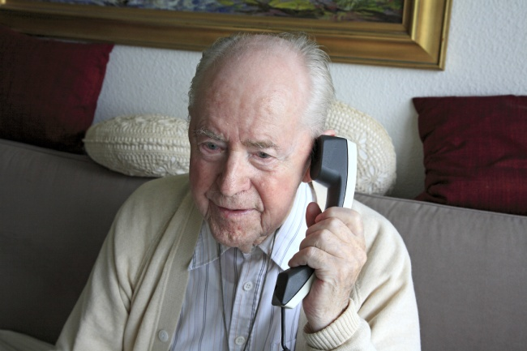
Tema 4: Forsat understøtning af aftalte og etablerede tiltag
Fokus på samarbejde omkring ressourceudnyttelse og opgavefordeling mellem sektorerne. Tidlig opsporing og henvisning til kommunale tilbud er centrale områder.
Når 3. generations sundhedsaftaler er indgået skal der arbejdes videre med at virkeliggøre konkrete indsatser og derefter følge op på disse indsatser.
I centrum er målbarhed og konkret fokus.
Notes:
Der skal være fokus på samarbejde omkring ressourceudnyttelse og opgavefordeling mellem sektorerne. Tidlig opsporing og henvisning til kommunale tilbud er centrale områder. Når 3. generations sundhedsaftaler er indgået skal der arbejdes videre med at virkeliggøre konkrete indsatser og derefter følge op på disse indsatser. I centrum af dette arbejde er målbarhed og konkret fokus. Ligesom det er anført i Sundhedsstyrelsens rådgivning til her liggende udgave af praksisplanen.

Slide 8
Proces herfra, hvornår ”genåbnes” planen?
Kommunerne må have som mål, at praksisplanen genåbnes i efteråret 2014, når konturerne af de nye sundhedsaftaler kendes.
Dialog med de praktiserende læger er vigtigt,, når de nye 3. generations sundhedsaftaler skal gennemføres
Konkretisering af viden om lægedækning og tilgængelighed skal med, når planen ”genåbnes”
Notes:
Sundhedskoordinationsudvalget har i sit høringssvar til praksisplanen ønsket, at praksisplanen genåbnes i efteråret 2014.
Dvs. forud for Sundhedskoordinationsudvalgets møde i oktober.
På det tidspunkt kendes konturerne af den ny sundhedsaftale og det kan sikres, at der er indledt en dialog med de praktiserende læger.
En dialog der er afgørende for at få de nødvendige aftaler med de praktiserende læger for at få realiseret sundhedsaftalerne.
Kommunerne ønsker, at de kommende 3. generations sundhedsaftaler gennemføres sammen med de praktiserende læger. Arbejdet skal igangsættes i efteråret 2014. Der er aftalt en møderække i Praksisplanudvalget samt i Samarbejdsudvalget for almen læger. Kommunerne skal aktivt udnytte de fastlagte møder i Praksisplanudvalget til at få disse emner drøftet.
Kommunerne skal fastholde opmærksomheden på sikring af lægedækning og tilgængelighed. Herunder behovet for mere detaljeret viden.

